Slide 1
WEB前端开发
CSS基础
安安老师

Slide 2

1 /
认识CSS
CSS优点
HTML
CSS选择器与优先级
2 /
3 /
4 /

Slide 3
认识CSS
CSS是层叠样式表（Cascading Style Sheets）
定义了如何显示HTML元素
存储在样式表中（扩展名是.css）
可以解决结构与表现分离的问题
多个样式可以层叠为一
Notes:
强制类型转换（Cast，造型）：强制类型转换，或者称为造型，用于显式的转换一个表达式的类型。
简单数据类型可以被进行强制类型转换。例如，将一个double类型的数据强制转换成int类型。
利用运算符“(type)var”进行强制类型转换，运算符“()”中的type表示将值var转换成的数据类型。
除了简单类型外，引用类型也可以进行强制类型转换。

Slide 4






起步阶段
CSS样式表特点
定义如何显示HTML元素，样式通常保存在外部.css文件中，通过仅仅标记一个简单的css文档，同时改变站点中所有页面的布局和外观。
由于允许同时控制多重页面的样式和布局，CSS可以称得上WEB设计领域的一个突破，作为网站开发者，你能够为每个HTML元素定义样式，并将之应用于你希望的任意多的页面中，如需进行全局的更新，只需简单的改变样式，然后网站中的所有元素均会自动的更新。
样式表允许以多种方式规定样式信息，样式可以规定在单个的HTML元素中，在HTML页的头元素中，或在一个外部的CSS文件中，设置可以在同一个HTML文档内部引用多个外部样式表。
常用工具掌握 ：编辑器/运行环境(浏览器)
基本知识掌握 （HTML，CSS，javascript）
开发习惯，编程思想的培养

Slide 5
CSS注释
/*多行注释*/
//单行注释

Slide 6
表单标签
什么表单
HTML表单用于搜集不同类型的用户数据
表单就是一个包含表单元素的区域<form>表单元素N个</form>
表单元素是允许用户在表单中（比如文本域，下拉列表，单选框，复选框等等）
输入信息的元素,以及文本标签;
表单使用表单标签定义<form>

Slide 7
表单标签的使用
<form></form> 表单的最外层包裹元素元素（非必须）
action = “url”规定表单发送数据的路径；
method = post/get 属性规定如何发送表单数据（表单数据发送到 action 属性所规定的页面）。

Slide 8
表单标签的使用
<input> 标签用于搜集用户信息。根据不同的 type 属性值，输入字段拥有很多种形式。输入字段可以是文本字段、复选框、掩码后的文本控件、单选按钮、按钮等等。
常用属性 type 规定 input 元素的类型：
text 单行文本域 password 密码框
button 以按钮的形式显示
checkbox 复选框的形式显示 radio 单选框
file 传递文件
hidden 隐藏文本域
reset 重置按钮
submit 提交按钮

Slide 9
表单标签的使用
其他常用属性 ：
value 规定元素的初始值
checked 规定元素是否为选中状态
disabled 规定元素是否为可用状态
name 定义 input 元素的名称。
placeholder 规定帮助用户填写输入字段的提示。
readonly 规定输入字段为只读。
maxlength 规定输入的字符个数

Slide 10
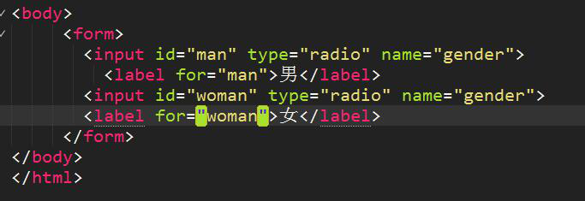
label标签的关联
<label> 元素不会向用户呈现任何特殊效果。不过，它为鼠标用户改进了可用性。如果您在 label 元素内点击文本，就会触发此控件标签的 for 属性应当与相关元素的 id 属性相同。
<input id=”conn” type=”text”>
<label for=”conn”>关联表单元素</label>
Notes:
强制类型转换（Cast，造型）：强制类型转换，或者称为造型，用于显式的转换一个表达式的类型。
简单数据类型可以被进行强制类型转换。例如，将一个double类型的数据强制转换成int类型。
利用运算符“(type)var”进行强制类型转换，运算符“()”中的type表示将值var转换成的数据类型。
除了简单类型外，引用类型也可以进行强制类型转换。

Slide 11

下拉列表
select 元素可创建单选或多选菜单。<select> 元素中的 <option> 标签用于定义列表中的可用选项。
标签属性：
autofocus 自动得到焦点；
multiple 多选项；
size 规定下拉列表中可见选项的数目；
Notes:
强制类型转换（Cast，造型）：强制类型转换，或者称为造型，用于显式的转换一个表达式的类型。
简单数据类型可以被进行强制类型转换。例如，将一个double类型的数据强制转换成int类型。
利用运算符“(type)var”进行强制类型转换，运算符“()”中的type表示将值var转换成的数据类型。
除了简单类型外，引用类型也可以进行强制类型转换。

Slide 12
文本域<textarea>
标签属性
cols 文本可见列数
rows文本可见行数
Notes:
强制类型转换（Cast，造型）：强制类型转换，或者称为造型，用于显式的转换一个表达式的类型。
简单数据类型可以被进行强制类型转换。例如，将一个double类型的数据强制转换成int类型。
利用运算符“(type)var”进行强制类型转换，运算符“()”中的type表示将值var转换成的数据类型。
除了简单类型外，引用类型也可以进行强制类型转换。

Slide 13
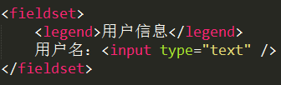
控件分组
Notes:
强制类型转换（Cast，造型）：强制类型转换，或者称为造型，用于显式的转换一个表达式的类型。
简单数据类型可以被进行强制类型转换。例如，将一个double类型的数据强制转换成int类型。
利用运算符“(type)var”进行强制类型转换，运算符“()”中的type表示将值var转换成的数据类型。
除了简单类型外，引用类型也可以进行强制类型转换。

Slide 14
列表标签
无序列表
<ul><li></li></ul>
常用属性 type：
type="disc" 列项符号为实心圆点；
type="circle" 列项符号为空心圆点；
type="square" 列项符号为空心正方形；
Notes:
强制类型转换（Cast，造型）：强制类型转换，或者称为造型，用于显式的转换一个表达式的类型。
简单数据类型可以被进行强制类型转换。例如，将一个double类型的数据强制转换成int类型。
利用运算符“(type)var”进行强制类型转换，运算符“()”中的type表示将值var转换成的数据类型。
除了简单类型外，引用类型也可以进行强制类型转换。

Slide 15
列表标签
有序列表
<ol><li></li></ol>
常用属性 type：
1阿拉伯数字1,2,3……
a小写字母a,b,c,……
A大写字母A,B,C,……
ⅰ小写罗马数字ⅰⅱⅲⅳ……
Ⅰ大写罗马数字ⅠⅡⅢⅣ……
start属性:
start = “4” 从第几个元素开始
Notes:
强制类型转换（Cast，造型）：强制类型转换，或者称为造型，用于显式的转换一个表达式的类型。
简单数据类型可以被进行强制类型转换。例如，将一个double类型的数据强制转换成int类型。
利用运算符“(type)var”进行强制类型转换，运算符“()”中的type表示将值var转换成的数据类型。
除了简单类型外，引用类型也可以进行强制类型转换。

Slide 16
列表标签
自定义列表
<dl><dt></dt><dd></dd></dl>
Notes:
强制类型转换（Cast，造型）：强制类型转换，或者称为造型，用于显式的转换一个表达式的类型。
简单数据类型可以被进行强制类型转换。例如，将一个double类型的数据强制转换成int类型。
利用运算符“(type)var”进行强制类型转换，运算符“()”中的type表示将值var转换成的数据类型。
除了简单类型外，引用类型也可以进行强制类型转换。

Slide 17
特殊字符
&nbsp; 空格
&lt; 小于号
&gt; 大于号
&copy; 版权
&reg; 注册
&quot; “
&amp; &

Slide 18
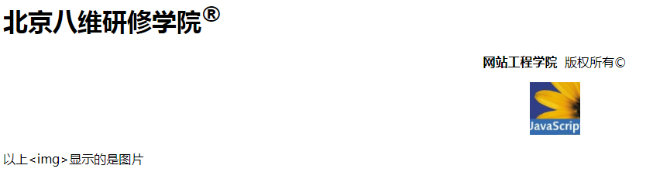
作业
一、
1、北京八维研修学院显示为带有商标的版权符号。
2、网站工程学院加粗显示，与版权所有之间用空格符号隔开，带有版权符号。
3、插入素材中的图片，图片向右对齐，且给图片做超链接，点击进入百度，要求百度在新窗口中打开
4、显示“以上<img>显示的是图片”

Slide 19
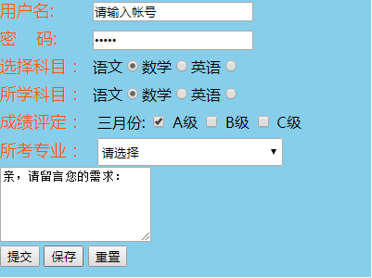
作业
二、

Slide 20
THANK YOU

